Slide 1
Всеукраїнський відкритий інтерактивний конкурс «МАН-Юніор Дослідник» Номінація: «Історик-Юніор» Загальна тема: «Короткий екскурсійний маршрут із елементами власного дослідження» Назва роботи: «СІМ ЧУДЕС ХАРКОВА» Автор проєкту: Слива Вікторія Русланівна, учениця 10 класу, Куп'янської гімназії №2 Куп’янської міської ради Харківської області Керівник: Тарасенко Вадим Степанович, вчитель історії

Slide 2
План екскурсії
Вид екскурсії: тематична (територією населеного пункту).
Тема екскурсії: «Сім чудес Харкова» - це одноденний маршрут вихідного дня історико-краєзнавчої тематики.
Мета: ознайомити учнівську молодь і туристів з екскурсійними об'єктами Харкова, що є його візитівкою і мають велику популярність далеко за межами міста. Виховувати патріотизм, любов до Батьківщини.
Тип екскурсії: комбінована.
Тривалість: 2 години.
ЕКСКУРСІЙНІ ОБ‘ЄКТИ:
Пам’ятник Т. Г. Шевченку (міський сад ім. Шевченка)
Фонтан «Дзеркальний струмінь»
Свято-Покровський собор
Успенський собор
Благовіщенський собор
Держпром
Будинок зі шпилем

Slide 3
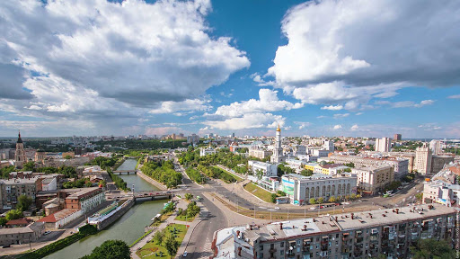
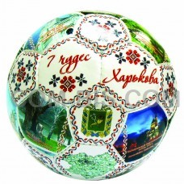
Місто семи чудес
Харків – яскраве, цікаве своїми пам’ятками, мальовниче місто, яке є одним із найбільших в Україні. Не дивно, що тут є своя сімка чудес, які дійсно дивують. Перелік таких об‘єктів набагато більший, але ми зупинимося на тих, що відомі у всьому світі.

Slide 4
Пам’ятник Т. Г. Шевченку
Отже, перше диво Харкова - пам'ятник Тарасу Григоровичу Шевченку – найкращий з тих, що присвячені Кобзареві. Скульптурна композиція була відкрита в 1935 році в саду Шевченка. Її висота сягає 16 метрів, а статуї поета - 4,5 метра.
Під час роботи над монументом скульпторам позували актори театру «Березіль». Роль Катерини дісталася Наталії Ужвій, молодої селянки - Сусанні Коваль. Амвросій Бучма став прообразом повстанця часів Коліївщини і селянина з жорнами на плечах. Лесь Сердюк – це молодий хлопець з косою в руках і кріпак зі зв'язаними руками. Іван Мар'яненко - старий запорізький козак.
За час свого існування пам'ятник обріс байками, прикметами і повір'ями. Ось деякі з них.
Колесо щастя. Серед статуй, розташованих навколо постаменту, приховане тракторне колесо. Вважається, що той, хто зможе його розгледіти, знайде своє кохання.
Палець удачі. Якщо не вдасться відшукати колесо, є ще один варіант стати щасливим. Для цього слід доторкнутися до пальця на нозі лежачого гайдамаки. Охочі здобути прихильність фортуни відшліфували його палець до золотого блиску.

Slide 5
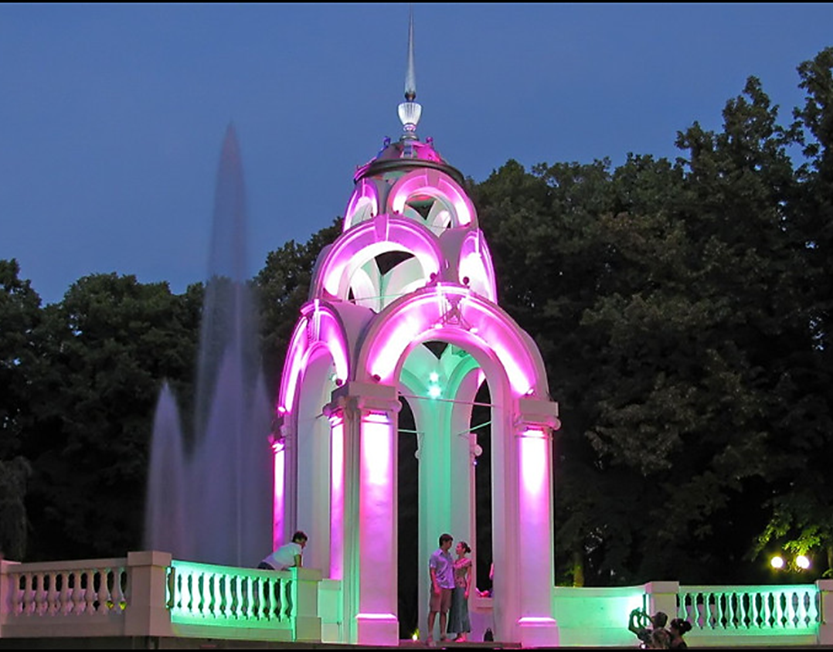
Фонтан «Дзеркальний струмінь»
Наступним дивом вважається фонтан «Дзеркальний струмінь». Композиція виконана у вигляді альтанки, з якої стікає крисшталево чиста вода. Знаходиться під захистом ЮНЕСКО. Позаду альтанки розміщений фонтан, біля якого городяни люблять відпочивати в години полуденної спеки або прогулюватися ввечері по алеї.
Споруджено «Дзеркальний струмінь» в 1947 році. Композиція виникла на місці тролейбусного парку і спочатку символізувала Перемогу у Другій світовій війні, а згодом стала однією з найвідоміших споруд міста.
Надзвичайно красива композиція вночі. Після того, як тут встановили підсвічування, увечері і вночі фонтан світиться всіма барвами веселки. Красу «Дзеркального струменя» неможливо передати словами - її потрібно побачити на власні очі.

Slide 6
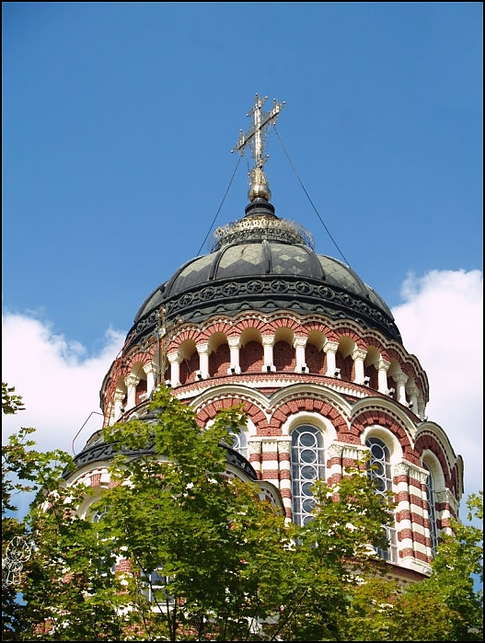
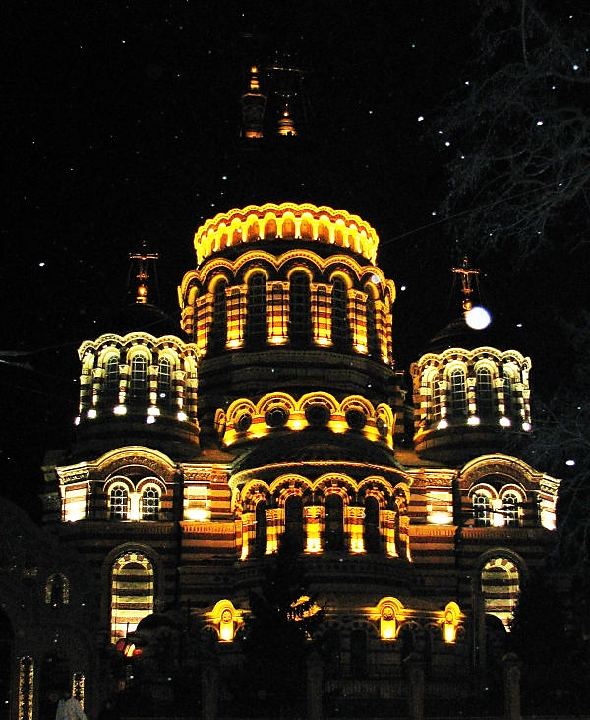
Благовіщенський собор
Свято-Благовіщенський кафедральний собор - найбільший храм Харкова (вміщує 4000 чол.), Побудований в 1901 р в російсько-візантійському стилі з елементами еклектики і псевдоготичною ярусною 80-метровою дзвіницею.
Благовіщенський собор є ровесником Харкова. Серед численних православних храмів не тільки в Україні, а й на пострадянському просторі він вигідно вирізняється своєю архітектурою: величезною кількістю фресок, картин та ікон.
В радянський період собор хотіли знищити. Пізніше церква відновила свою роботу і продовжувала її навіть у період окупації. На початку 50-х років минулого століття до храму передали мощі харківського святителя Мелетія і святого Афанасія Пателарія.

Slide 7
Свято-Покровський собор
Покровський храм був зведений місцевими козаками в 1689 році за межами Харківської фортеці. Для козацького війська Покрова Пресвятої Богородиці є великим святом, тому вони і побудували церкву в честь своєї небесної покровительки. В тому ж році Покровський храм освятив митрополит Аврамій.
Колись від храму колись вів підземний хід до річки Лопань, на випадок облоги Харкова татарами. На початку 20 років XX століття Свято-Покровський монастир був закритий. Безладне використання будівлі руйнувало її.
У шістдесяті роки місцева влада прийняла рішення відродити храм у його первісному вигляді. Для цього були розібрані будівлі, зведені в XIX столітті. Роботи затягнулися і завершені не були. Лише в 1992 році комплекс Свято-Покровського собору було повернуто церкві.

Slide 8
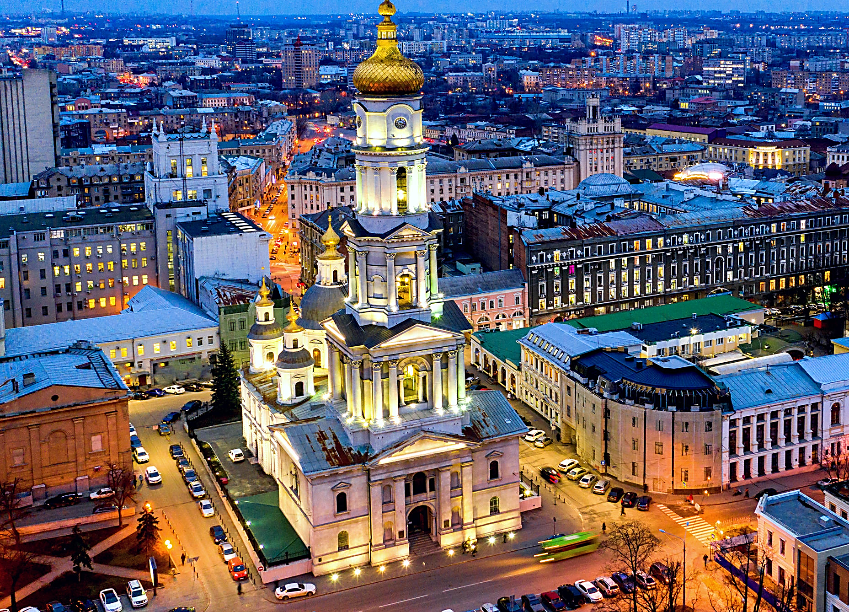
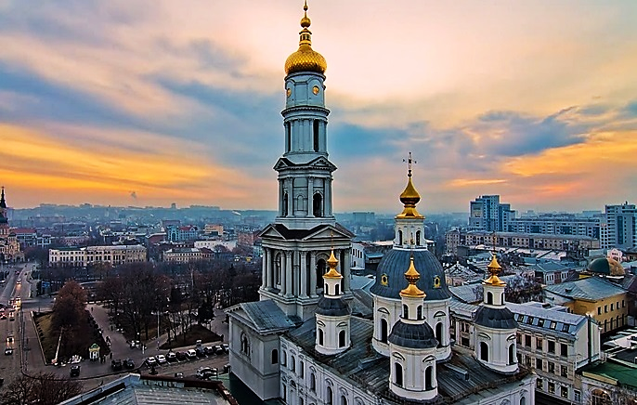
Успенський собор
Ще один собор - Успіння Пресвятої Богородиці, або Успенський собор - найстаріша церква в Харкові. Перша письмова згадка про неї датується 1658 роком.
Храм багато разів перебудовувався. На момент завершення будівництва його дзвінниця була однією з найвищих у Російській імперії, а нині - найвищою в Харкові. 1 грудня 1986 року в соборі було відкрито Будинок органної та камерної музики.

Slide 9
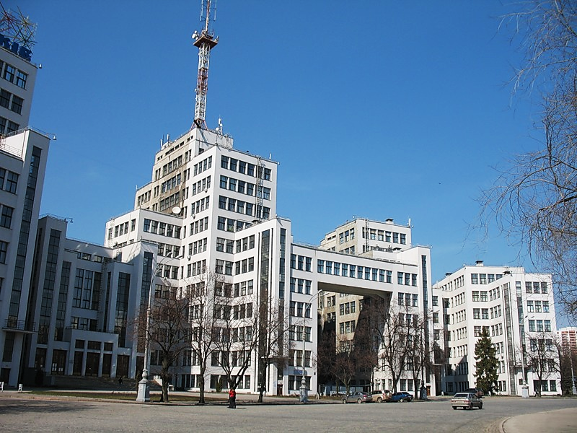
Держпром
Держпром - Будинок державної промисловості, пам'ятка архітектури і одне з семи чудес Харкова.
Ініціатором спорудження Держпрому став Фелікс Дзержинський, керував будівництвом інженер П. Роттерт. Всього за 3 роки була зведена перша в СРСР залізобетонна споруда у стилі конструктивізму. Разом з телевізійною вежею, яка була встановлена ​​на даху в 1955 році і вважалася однією з перших в СРСР, висота комплексу становить 108 метрів.
У період з 1928 по 1934 рік у Держпромі розміщувалася Рада Народних Комісарів України. Під час тимчасової окупації Харкова нацисти влаштували на першому поверсі стайню. А на верхніх поверхах переховувалися три мавпочки, які дивом вижили і після визволення міста повернулися до зоопарку.
Зараз у будівлі знаходяться департаменти обласної адміністрації та офіси численних фірм.

Slide 10
Будинок зі шпилем
Сьоме диво - це житловий будинок зі шпилем. 12-поверховий історичний хмарочос розташований на площі Конституції і займає цілий квартал. Його висота сягає 64 м. Будинок був побудований в 1954 році.
Оригінальності цій будівлі надає суміш, здавалося б, несумісних архітекктурних стилів, однак, будівля дуже гарно вписується в міський ландшафт. Туристи їдуть у Харків, щоб побачити цю будівлю. Адже тільки тут зберігся стиль сталінського ампіру, який був поширений лише в СРСР.
Своїм оригінальним плануванням Будинок зі шпилем завдячує архітекторові П. Арешкіну. Йому вдалося поєднати елементи бароко, ампіру епохи Наполеона, пізнього класицизму та арт-декору.

Slide 11
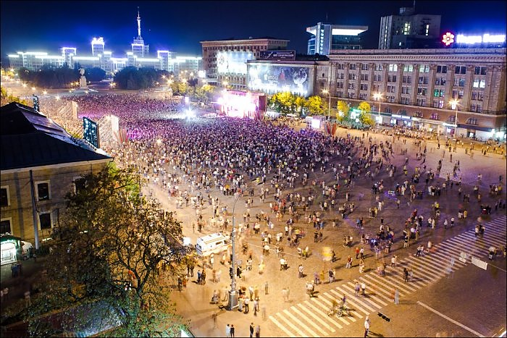
Майдан Свободи
І поза конкурсом: головне диво і символ Харкова - площа Свободи! Її унікальний архітектурний ансамбль відомий далеко за межами України. Площа Свободи – один з найбільших майданів у світі (майже 12 гектарів). Незвичайна форма, що нагадує колбу, робить її вигляд дуже виразним.
Просторово площа розділена на прямокутну частину, що виходить на вулицю Сумську. Довжина площі - 750 м, ширина прямокутної частини - 130 м, діаметр кола - 350 м.
На площі встановлені пам'ятники і монументи. Це пам'ятник В. Н. Каразіну, бюст губернатору Юхиму Щербиніну, пам'ятник студентам-студбатівцям, пам'ятники Д. І. Багалію, А. М. Ляпунову і трьом нобелівським лауреатам: Льву Ландау, Іллі Мечникову і Саймону Кузнецю.

Slide 12
Список використаної літератури
Висновок
Харків має трьохсотлітню історію і величезну культурну спадщину. Звичайно, є в нього і візитівка - об‘єкти архітектури, знані не лише в Україні, а й у всьому світі. Ми відібрали найвідоміші з них і представили в екскурсійному маршруті.
Мета роботи досягнена, завдання виконані. На основі опрацьованого матеріалу розроблено короткий екскурсійний маршрут по центральній частині Харкова, наведено цікаві історичні факти про кожне з семи чудес.
Багалій Д. І. Історія Слобідської України/Д.І. Багалій; [Редкол.: Ю.П. Дьяченко та ін.; Авт. передм. і комент. В. В. Кравченко]. [Електронний ресурс] Режим доступу: http://dalizovut.narod.ru/bagaley/bagal_so.htm
Дяченко М. Т. З історії харківських вулиць і площ / М. Т. Дяченко . – Харків : Харківське книжкове видавництво, 1961 . – 212 с.
Мачулин Л. И. Улицы и площади Харькова / Л.Мачулин. – Х. : Мачулин, 2007. – 470 с.
Харьков вчера, сегодня, завтра: научное издание / Ю. М. Шкодовский [и др.]. - Харьков: Фолио, 2002. - 207 с.
Харків - моя мала Батьківщина [Текст] : навч. посібник / Харк. держ. пед. ун-т iм. Г. С. Сковороди ; за заг. ред. академіка І. Ф. Прокопенка. - 2-е вид., випр. і доп. - Х.: ОВС, 2003. - 544 с.

